Slide 1
新版材化所出版品管理系統
訂戶管理

Slide 2
整合舊版散亂的訂戶及會員
舊版系統內因分為四大系統及一共用檔案列表，故各系統內的會員散亂在各系統內。
新版系統提供一個整合的區塊，提供使用者能快速找到需要的所有資料。
為了以利事後舊資料轉至新系統的便利性，新版資料庫將盡可能配合舊版欄位及規格。
整合所有放置在各次系統的代碼檔已便利管理。

Slide 3
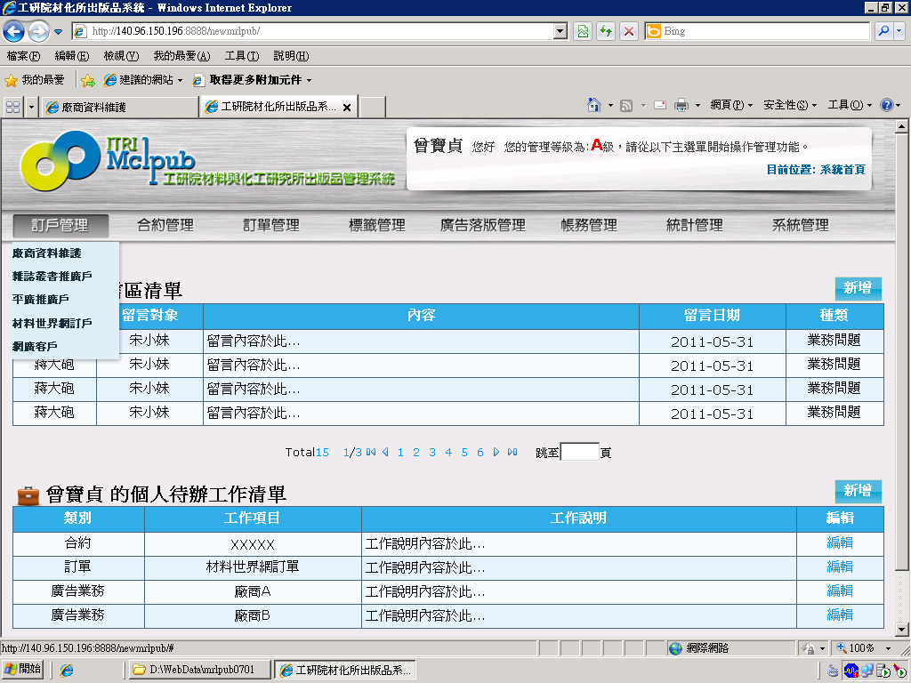
將所有與會員訂戶有關的資料整合至“訂戶管理”

Slide 4
雜誌叢書訂閱次系統
新版材化所出版品
訂戶管理
推廣資料
舊版db轉至新版
平面廣告次系統
雜誌叢書推廣戶
推廣戶資料
舊版db轉至新版
材料世界網收費次系統
平廣推廣戶
會員資料
(分為網站訂戶跟電子報訂戶)
用store procedure轉資料至新版db
網路廣告次系統
材料世界網訂戶
會員資料
舊版db轉至新版
網廣客戶
共用檔案
廠商資料維護
舊版db轉至新版
廠商資料(客戶資料)

Slide 5
舊版ERD架構範例(c4網廣)
大宗寄書
1
雜誌收件人檔四
1
1
補書檔四
1
0
0
1
1
n
缺書檔四
n
n
郵寄份數檔四
n
1
1
1
n
1 n
1
贈書檔四
1
1 n
應用產業二：
1 1
應用產業一：
1 n
1 n
網廣合約檔
1 n
廠商檔
客戶檔
1 1
材料特性一：
0
0
1
1
材料特性二：
1 n
發票廠商檔
1
1 n
1
網廣播出檔檔
0
1
1 n
n
1
1
繳款檔
發票開立單檔
1 n
發票開立單明細檔

Slide 6
新版ERD架構改善方式
大宗寄書
1
保持舊系統規格以便利轉檔
雜誌收件人檔四
1
1
補書檔四
1
0
0
1
1
n
缺書檔四
n
n
郵寄份數檔四
n
1
1
1
n
1 n
1
贈書檔四
1
1 n
應用產業二：
1 1
應用產業一：
1 n
1 n
網廣合約檔
1 n
廠商檔
客戶檔
1 1
材料特性一：
0
0
1
1
材料特性二：
1 n
發票廠商檔
1
代碼統整匯入新系統mclpub_type內
1 n
1
網廣播出檔檔
依新系統功能彈性變更
0
1
1 n
n
1
1
繳款檔
發票開立單檔
1 n
發票開立單明細檔

